Slide 1

卡诺图化简
葛以伟

Slide 2

数字电路
考纲要求
1、理解电路中电位的概念及其单位。
2、掌握电路中各点电位及两点间电压的分析和计算
知识回顾 新课导入 目标及重难点 新授 总结与合作探究 作业 限时检测

Slide 3
数字电路
最小项
画卡诺图
根据诺图表示逻辑函数
目标：
知识回顾 新课导入 目标及重难点 新授 总结与合作探究 作业 限时检测

Slide 4
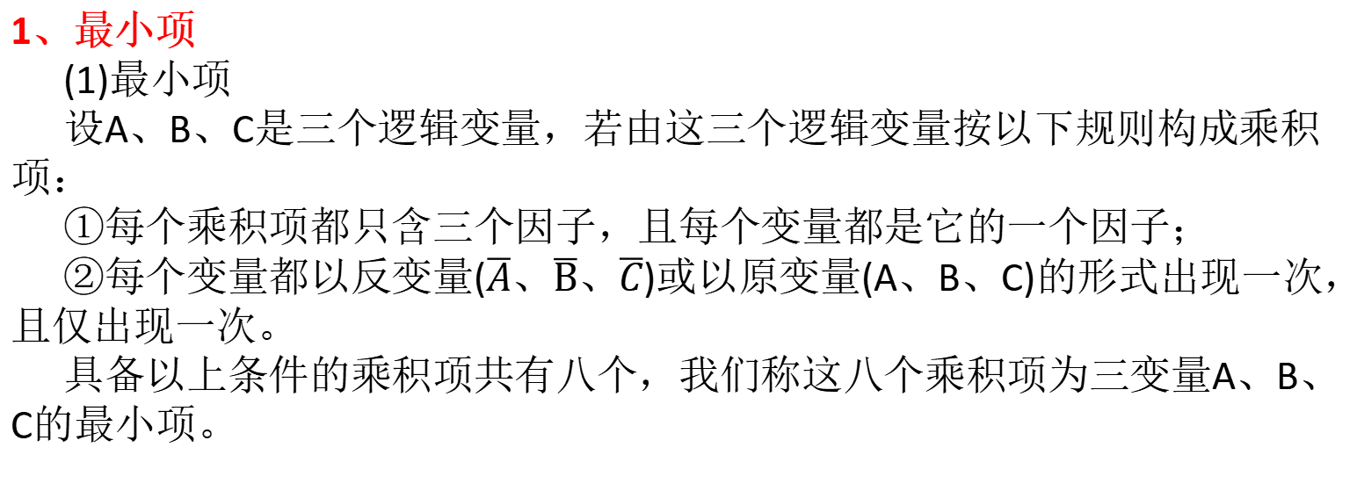
数字电路
1、最小项
(1)最小项
设A、B、C是三个逻辑变量，若由这三个逻辑变量按以下规则构成乘积项：
①每个乘积项都只含三个因子，且每个变量都是它的一个因子；
②每个变量都以反变量($\overline{A}$、$\overline{B}、\overline{C}$)或以原变量(A、B、C)的形式出现一次，且仅出现一次。
具备以上条件的乘积项共有八个，我们称这八个乘积项为三变量A、B、C的最小项。
知识回顾 新课导入 目标及重难点 新授 总结与合作探究 作业 限时检测

Slide 5
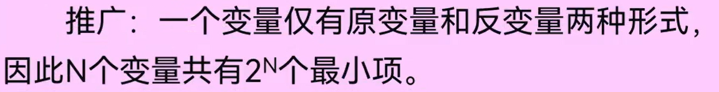
数字电路
A$\overline{B}$是三变量函数的最小项吗？
$\overline{A}B\overline{B}C$是三变量函数的最小项吗？
知识回顾 新课导入 目标及重难点 新授 总结与合作探究 作业 限时检测

Slide 6
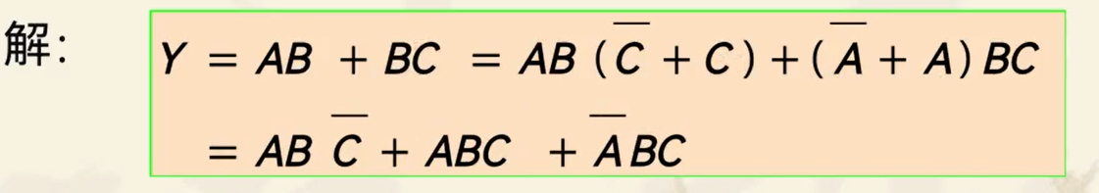
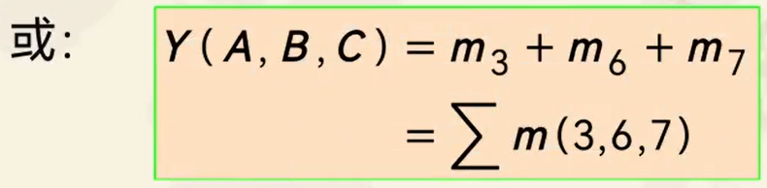
数字电路
1、最小项
(3)最小项表达式
任意一个逻辑函数都可以表示为最小项之和的形式------标准与或表达式。而且这种表达式是唯一的，就是说一个逻辑函数只有一种最小项表达式。
例 将 Y = AB + BC展开成最小项表达式。
知识回顾 新课导入 目标及重难点 新授 总结与合作探究 作业 限时检测

Slide 7
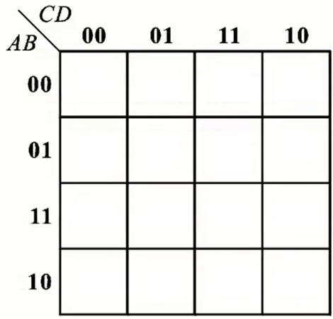
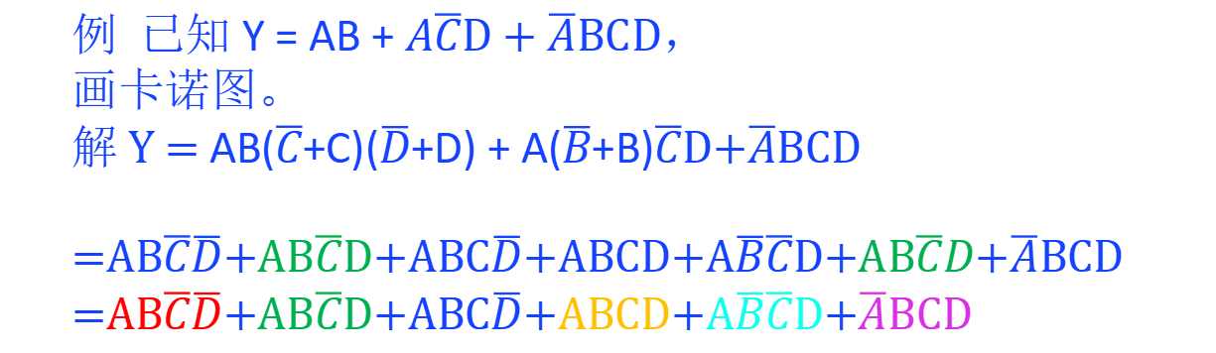
数字电路
2、画卡诺图
(1)根据最小项在卡诺图里依次画1.
例 已知 Y = AB + $A\overline{C}$D + $\overline{A}$BCD，
画卡诺图。
解 Y = AB($\overline{C}$+C)($\overline{D}$+D) + A($\overline{B}$+B)$\overline{C}$D+$\overline{A}$BCD
=AB$\overline{C}\overline{D}$+AB$\overline{C}$D+ABC$\overline{D}$+ABCD+A$\overline{B}\overline{C}$D+AB$\overline{C}D$+$\overline{A}$BCD
=AB$\overline{C}\overline{D}$+AB$\overline{C}$D+ABC$\overline{D}$+ABCD+A$\overline{B}\overline{C}$D+$\overline{A}$BCD
1
1
1
1
1
1
知识回顾 新课导入 目标及重难点 新授 总结与合作探究 作业 限时检测

Slide 8
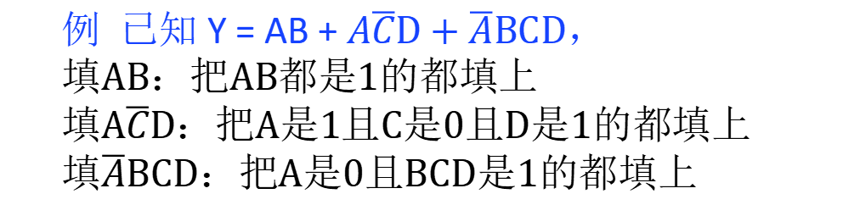
数字电路
2、画卡诺图
(2)直接画卡诺图。
例 已知 Y = AB + $A\overline{C}$D + $\overline{A}$BCD，
填AB：把AB都是1的都填上
填A$\overline{C}$D：把A是1且C是0且D是1的都填上
填$\overline{A}$BCD：把A是0且BCD是1的都填上
1
1
1
1
1
1
知识回顾 新课导入 目标及重难点 新授 总结与合作探究 作业 限时检测

Slide 9
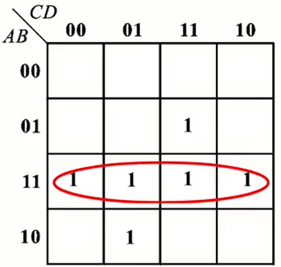
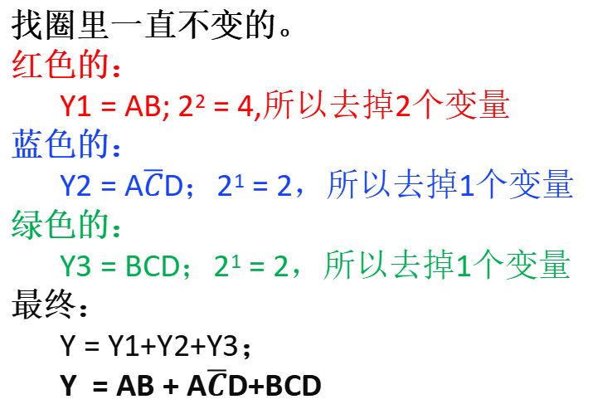
数字电路
3、根据诺图表示逻辑函数
找圈里一直不变的。
红色的：
Y1 = AB; 2² = 4,所以去掉2个变量
蓝色的：
Y2 = A$\overline{C}$D；2¹ = 2，所以去掉1个变量
绿色的：
Y3 = BCD；2¹ = 2，所以去掉1个变量
最终：
Y = Y1+Y2+Y3；
Y = AB + A$\overline{C}$D+BCD
知识回顾 新课导入 目标及重难点 新授 总结与合作探究 作业 限时检测

Slide 10
数字电路
4、画卡诺图的原则
(1)圈要大
(2)圈里的个数要满足1、2、4、8、16
(3)圈里必须有一个1是新的
知识回顾 新课导入 目标及重难点 新授 总结与合作探究 作业 限时检测

Slide 11
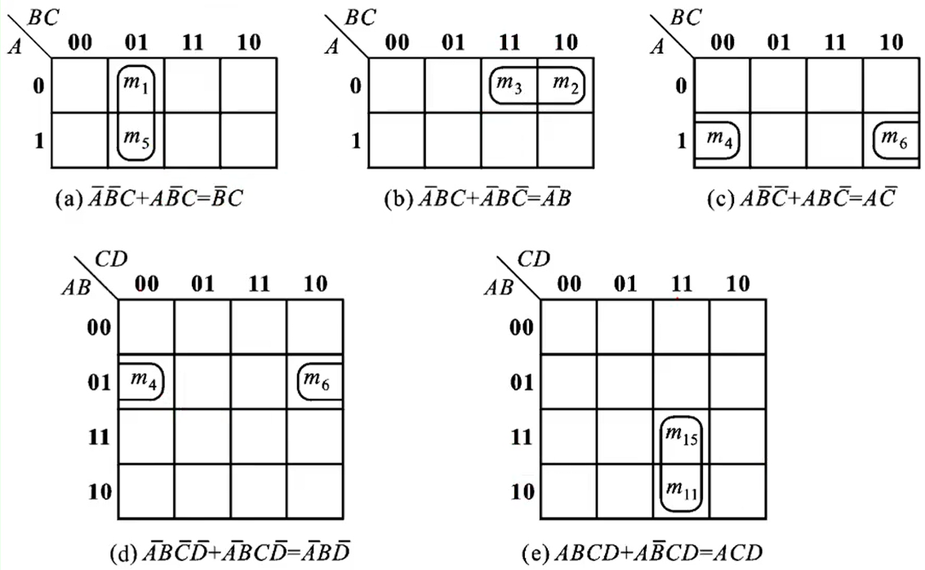
数字电路
5、例子（2）
知识回顾 新课导入 目标及重难点 新授 总结与合作探究 作业 限时检测

Slide 12
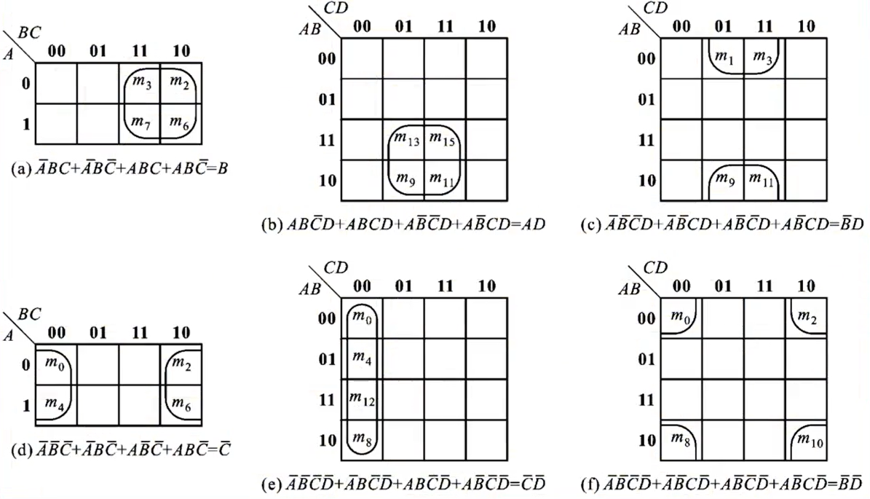
数字电路
5、例子（4）
知识回顾 新课导入 目标及重难点 新授 总结与合作探究 作业 限时检测

Slide 13
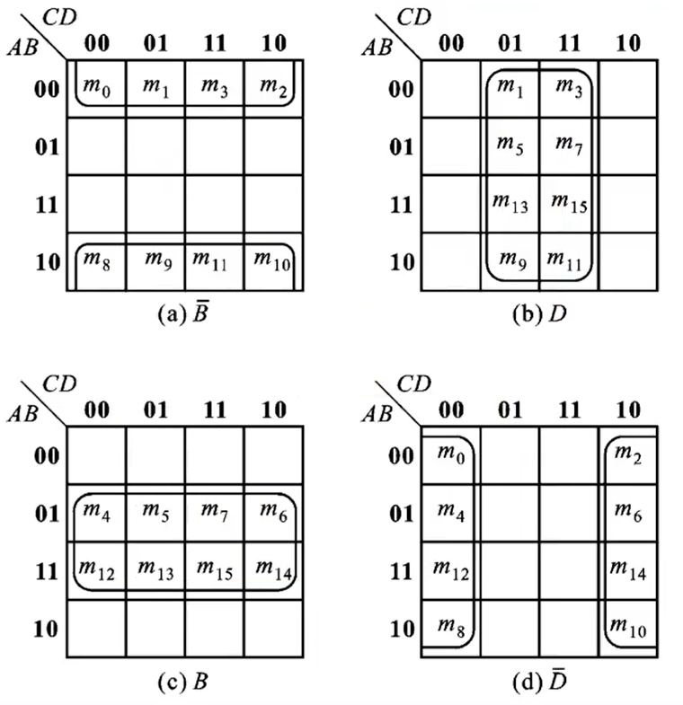
数字电路
5、例子（8）
知识回顾 新课导入 目标及重难点 新授 总结与合作探究 作业 限时检测

Slide 14
总结
最小项
画卡诺图
根据诺图表示逻辑函数
知识回顾 新课导入 目标及重难点 新授 总结与合作探究 作业 限时检测

Slide 15
作业
知识回顾 新课导入 目标及重难点 新授 总结与合作探究 作业 限时检测

Slide 16
限时检测
知识回顾 新课导入 目标及重难点 新授 总结与合作探究 作业 限时检测

